Slide 1


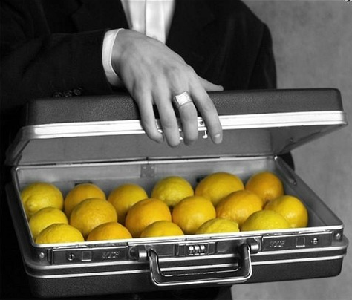
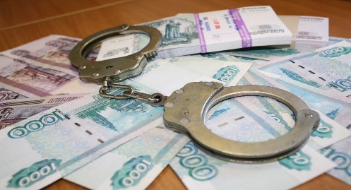
Кто может быть привлечен к уголовной ответственности за получение взятки ?
Взятка: понятие, виды
Взятка – это получение должностным лицом лично или через посредника выгоды в виде денег, ценных бумаг, иного имущества или выгод имущественного характера
Взяткополучателем может быть признано только должностное лицо:
за действия (бездействие) в пользу взяткодателя, если такие действия (бездействие) входят в должностные обязанности лица
Представитель власти
Что может быть взяткой ?
государственный или муниципальный служащий
УСЛУГИ, ВЫГОДЫ
ПРЕДМЕТЫ
Лицо, выполняющее организационно-распорядительные или административно-хозяйственные функции
либо оно в силу должностного положения может способствовать таким действиям (бездействию), а равно за общее покровительство или попустительство
Лечение, ремонтные и строительные работы, санаторные и туристические путевки, поездки за границу и т.д.
Деньги, в том числе валюта, ценные бумаги, изделия из драгоценных камней и металлов, автомашины, квартиры и т.д.
руководитель государственного учреждения, начальник финансового и хозяйственного подразделения государственного учреждения

Slide 2
Коррупция: понятие
Коррупционные деяния
Основные принципы противодействия коррупции
злоупотребление служебным положением, дача взятки, получение взятки, злоупотребление полномочиями, коммерческий подкуп
К коррупционным деяниям относятся следующие преступления
Противодействие коррупции в Российской Федерации основывается на следующих принципах
иное незаконное использование физическим лицом своего должностного положения вопреки законным интересам общества и государства
в целях получения выгоды в виде:
Злоупотребление должностными полномочиями
(статья 285 Уголовного кодекса Российской Федерации)
Злоупотребление полномочиями
(статья 201 Уголовного кодекса Российской Федерации)
Признание, обеспечение и защита основных прав и свобод человека и гражданина
денег, ценностей, иного имущества или услуг имущественного характера,
Дача взятки
(статья 291 Уголовного кодекса Российской Федерации)
Получение взятки
(статья 290 Уголовного кодекса Российской Федерации)
Законность
иных имущественных прав для себя или для третьих лиц либо незаконное предоставление такой выгоды указанному лицу другими физическими лицами, а также совершение указанных деяний от имени или в интересах юридического лица
Коммерческий подкуп
(статья 204 Уголовного кодекса Российской Федерации)
Публичность и открытость деятельности государственных органов местного самоуправления

Slide 3

Признаки вымогательства взятки
Действия в случае вымогательства взятки
Действия после совершившегося факта вымогательства
Речь вымогателя состоит из односложных предложений, не содержащих открытых заявлений о решении вопроса за материальное вознаграждение
Вести себя крайне осторожно, вежливо, не допускать опрометчивых высказываний, которые могли бы трактоваться как готовность дать взятку
Гражданин вправе обратиться
с устным или письменным сообщением в следующие правоохранительные органы:
Сумма или характер взятки не озвучиваются, вместе с тем соответствующие цифры могут быть написаны на листке бумаги, набраны на калькуляторе и т.д.
Внимательно выслушать и точно запомнить предложенные условия
Прокуратура Российской Федерации
Вымогатель может неожиданно прервать беседу и под благовидным предлогом оставить посетителя одного в кабинете
Ни в коем случае не давать взятку
Федеральная служба безопасности
Вымогатель взятки может переадресовать предложение контакта другому человеку, напрямую не связанному с решением вопроса
Поинтересоваться у собеседника о гарантиях решения вопроса в случае дачи взятки
Полиция
Следственный комитет Российской Федерации
Постараться перенести вопрос о времени и месте передачи взятки до следующей беседы
Разговор о возможной взятке носит иносказательный характер

